Slide 1
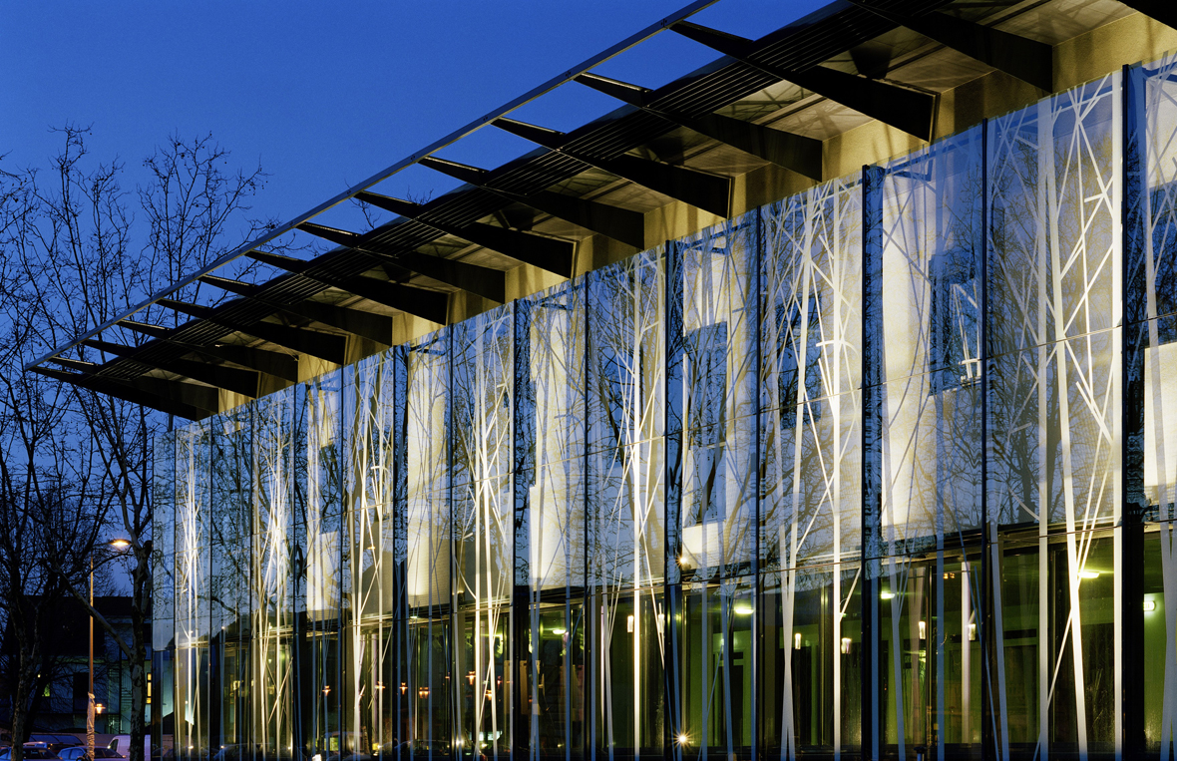

Conseil municipal
Jeudi 30 avril 2026

Slide 2

Création des commissions municipales
- Ressources
- Cadre de vie & mobilités
- Education – jeunesse
- Sport et vie associative
- Culture et évènementiel
- Citoyenneté et relation aux usagers
Délibération n°1

Slide 3

Commission de Délégation de Service Public
Délibération n°2

Slide 4

Commission municipale des impôts direct
Délibération n°3

Slide 5
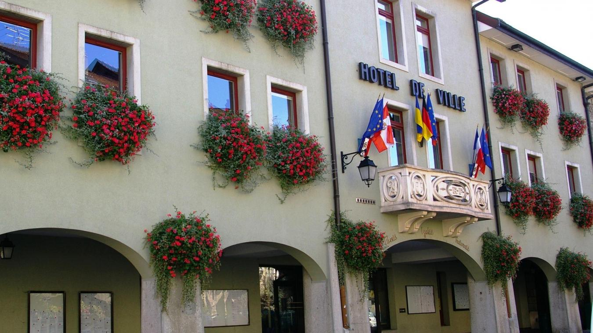
Débat de politique générale

Slide 6

Délibération n°15
Bilan des Affaires Foncières 2025

Slide 7
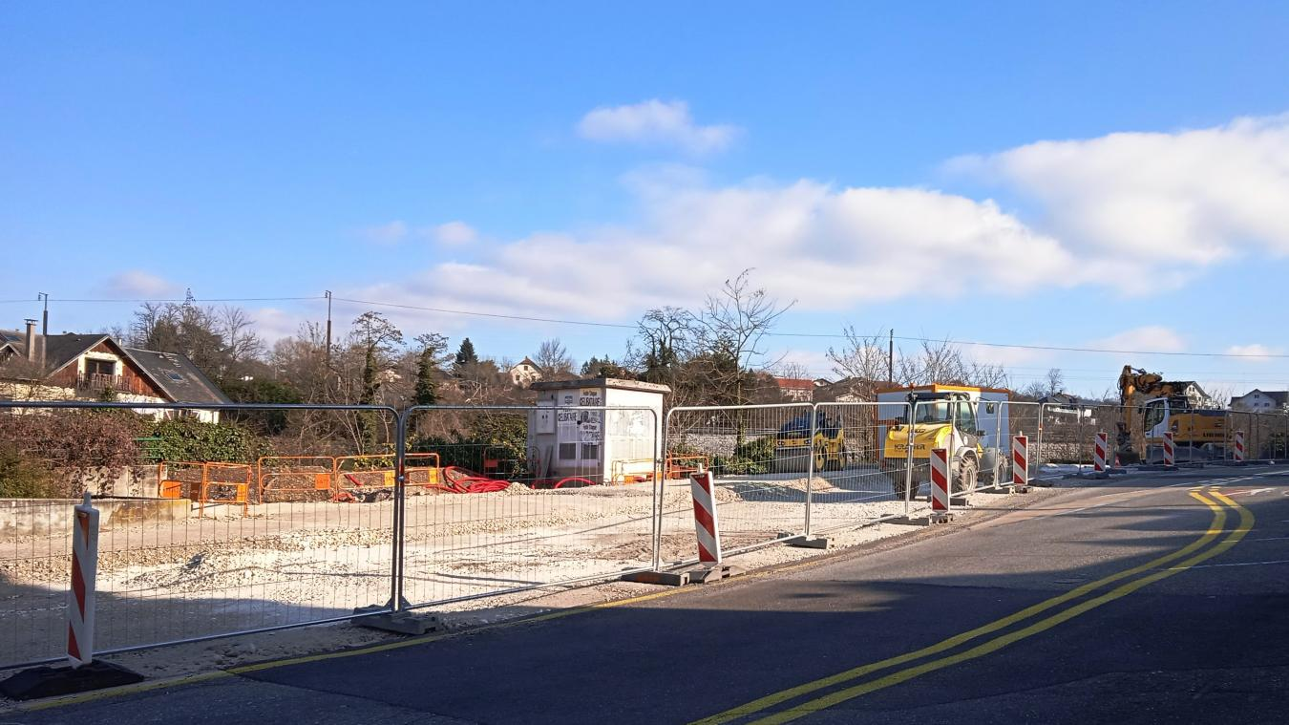

Délibération n° 16
Avenant n°2 à la convention de maîtrise d’ouvrage unique entre la CC Rumilly Terre de Savoie et la commune de Rumilly
Travaux de requalification de la rue de l’Annexion – Entrée Nord du Centre historique

Slide 8

Délibération n°17
Labellisation de la collectivité et signature d’une convention de partenariat avec la CAF pour le développement des accueils de loisirs sans hébergement (ALSH)

Slide 9

Délibération n° 18
Projet d’installation
de caméras de vidéoprotection
Nord de la rue de l’Annexion
Maison de l’Albanais / sud de la rue de l’Annexion

Slide 10

Délibération n° 19
Subventions aux associations

Slide 11


Slide 12
Merci de votre attention
Prochain Conseil municipal
Jeudi 04 juin 2026

